Slide 1
Chapter 7 Object-oriented Programming, Part2: User-Defined Classes

Slide 2
本章大綱
定義一個描述圓的類別
定義類別的資料成員(data member)
定義類別的建構式(constructor)
定義類別的方法成員(method method)
Get methods(用於讀取類別內部的資料成員)
Set methods(用於指定特定值給類別內部的資料成員)
其它方法成員

Slide 3
類別概述
類別
系統所定義的類別(如Scanner, Arrays等)
程式設計者自定的類別
其它開發者所定義的類別
類別與物件的關係
類別是物件的樣版、類別是物件的型態
例:日常生活中的建築設計圖
物件是根據類別所產生的實體(instance)
例: 依據建築設計圖所建的房子
註: 類別也是資料型態，可用於宣告變數; 依據類別產生實體亦稱為將類別實例化(instantiate)

Slide 4
類別的結構與組成
accessModifiers class ClassName{
資料成員;
建構式;
Get Methods;
Set Methods
其它Methods
}

Slide 5
Java 的存取修飾字 (Access Modifiers)
Java 的存取修飾字用於指定類別, 方法與資料的存取模式
存取修飾字 (Access Modifiers) | 可被存取的範圍
public | 類別內部及所有外部類別
private | 僅類別內部
protected | 1. 類別內部 2. 繼承的子類別 3. 同一個package內部的類別
no modifier | 同一個package內部的類別

Slide 6
定義類別: 在Eclipse中建立專案及類別
專案名稱: CircleApp
主程式類別: CircleTest
描述圓的類別: Circle

Slide 7
定義類別: 類別標頭
語法:
accessModifier class className {
}
語法說明:
1. 除className之外, 其餘均為關鍵字
2. className為自訂名稱： (1) 需符合識別字的命名規則 (2) 依命名慣例: 類別名稱需以大寫字母開頭
例: 定義一個存取模式為public,名稱為Circle的class
語法：

Slide 8
定義類別: 定義類別中的資料成員
資料成員用於描述物件的特性
語法：accessModifier type name;
accessModifier為存取修飾字，一般情況下定義為private
type : 為資料型態，可以是基本資料型態為既定的類別，所以是一個固定的名稱
name為自訂的識別字
例：每個圓都有半徑，故在Circle class中定義一個描述圓半徑的資料成員，存取模式為private，名稱為radius
實作練習：將上述資料成員定義在Circle class中

Slide 9
定義類別:定義類別中的方法
方法用於描述物件的功能
建構式(Constructor)
建立物件自動呼叫
用於給定資料成員的初值，也就是用於初始化物件
Get Methods (Accessor Methods)
用於讀取資料成員的值
Set Methods (Mutator Methods)
用於指定特定值給資料成員

Slide 10
定義類別: 定義建構式
用途：用於給定資料成員的初值，也就是用於初始化物件
語法： accessModifer 類別名(參數列) { 建構式內容}
存取模式: 一般情況下，均定義為public
名稱同類別名稱
不能定義傳回值型態
實作練習：為Circle class定義建構式

Slide 11
定義類別: 定義Get Methods (Accessor Methods)
用途：用於讀取資料成員的值
語法： accessModifer傳回值型態 名稱( ) {方法內容}
存取模式：一般情況下為public
傳回值型態：同所要讀取的資料型態
名稱：自訂，一般命名為getDataName
實作練習：為Circle class的radius定義Get Method

Slide 12
定義類別: 定義Set Methods (Mutator Methods)
用途：用於指定值給特定的資料成員
語法： accessModifer void 名稱(參數型態 參數名稱 ) {方法內容}
存取模式：一般情況下為public
傳回值型態：一般為void
名稱：自訂，一般命名為setDataName
參數型態：同資料成員的型態
參數名稱：自訂
實作練習：為Circle class的radius定義Set Method

Slide 13
定義類別: 定義其餘方法
定義計算圓面積(area)的方法
存取模式
傳回值型態
方法名稱
方法內容
定義計算圓週長(circumference)的方法
存取模式
傳回值型態
方法名稱
方法內容

Slide 14
根據類別建立物件
語法一: 宣告物件變數與建立物件寫在一起
className objName=new className (參數列);
語法二: 宣告物件變數與建物分開寫
className objName;
objName=new className(參數列);
className: 既定的類別名稱
objName: 自訂的識別字
new: 關鍵字
參數傳遞方式決定於建構式的參數定義
實作練習: 建立Circle物件, 物件名稱為c1

Slide 15
經由物件呼叫類別中的方法
語法 物件名稱.方法名稱(參數列);
實作練習: 透過前面建立的物件呼叫Circle中的方法

Slide 16
建立多個物件
實作練習: 建立兩個或更多物件，分別經由這些物件去呼叫類別方法
建立物件時，資料成員的配置方式：
每個物件各配置一份(靜態資料成員除外)
經由特定物件去呼叫方法時，所存取的是這個物件的資料成員:
c1.getRadius( ): 讀取的是c1這個物件的radius
c2.getRaius( ):讀取的是c2這個物件的radius

Slide 17
this 關鍵字：意義
每個物件各配置一份Instance variable (指非靜態的資料成員)，例：
在CircleApp中，每個Circle物件都會配置一份radius
類別中的方法則只配置一份，由所有物件共用，所以經由任一物件所呼叫的方法是同一個方法，例：
若程式中建立兩個Circle物件c1及c2，則c1.getRaidus( )及c2.getRadius( )呼叫的是同一個getRadius方法
JVM (Java Vritual Machine: 用於解譯Java的位元碼) 為識別方法呼叫的物件，以this關鍵字來代表目前方法呼叫的物件
例：c1.getRadius( )是經由c1物件呼叫getRadius方法，此時，this指的是c1這個物件; c2.getRadius( )則是經由c2物件getRadius方法，此時，this 指的是c2

Slide 18
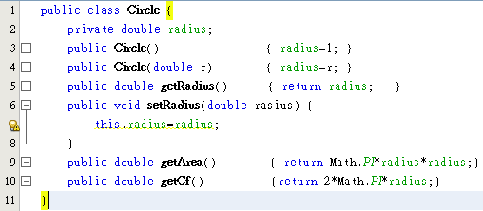
this關鍵字：用途(1/2)
當方法參數列的參數名稱同類別的資料成員名稱時，必需在類別的資料成員名稱前加上「this.」
Line 6的參數名稱同Line 2的類別成員名稱
Line 7的 this.radius指的是 類別的radius這個 資料成員

Slide 19
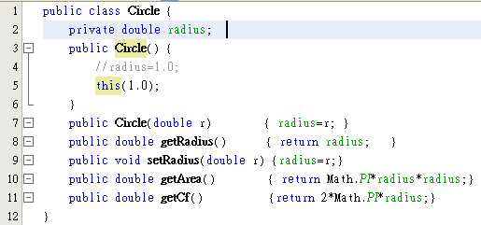
this關鍵字：用途(2/2)
從一個建構式呼叫類別內部其它建構式
Line 5以this 關鍵字呼叫
Line 7這個 建構式

Slide 20
練習題
在Circle class中，利用this關鍵字從預設建構式呼叫另一建構式

Slide 21
toString方法
當物件以字串型式來輸出時，會自動呼叫toString方法，例：
System.out.println(c1);
JOptionPane.showMessageDialog(null, c1, …);

Slide 22
定義toString方法
傳回值型態一定是String
通常以String.format來指定所要傳回的字串格式及內容

Slide 23
練習題
CircleApp
為Circle class定義toString方法
在CircleTest class中輸出Circle 物件資訊

Slide 24
靜態的資料成員(Static data member)
 | 靜態資料成員 | 一般資料成員
定義方式 | 語法: AccessModifier static type name; 例： public static double interestRate; | 語法： AccessModifier type name; 例： public double interestRate;
英文名稱 | 靜態資料成員屬於類別，故又稱class variable | 一般資料成員屬於物件，故又稱instance variable
配置方式 | 所有物件共用 | 每個物件配置一份
適用情況 | 當資料成員可以被所有物件共用時，應宣告成static | 當每個物件各有自己的屬性值時，就不能宣告成static

Slide 25
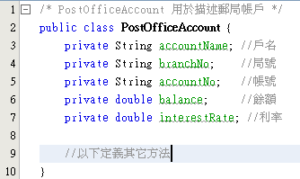
靜態資料成員的應用
Q: PostOfficeAccount class中定義了五個Data Member，那一個適合宣告成static? Ans:

Slide 26
靜態的方法成員(static method)
 | 靜態方法 | 一般方法
定義方式 | 語法： AccessModifier static returntype name() {…} 例： public static double getInterestRate( ) { …} | 語法： AccessModifier returntype name() {…} 例： public double getInterestRate( ) { …}
呼叫方式 | 經由類別： 類別名稱.方法名稱( ); | 經由物件： 必需先建立物件 物件名稱.方法名稱( );
英文名稱 | class method | instance method
適用情況 | 與個別物件無關的方法

Slide 27
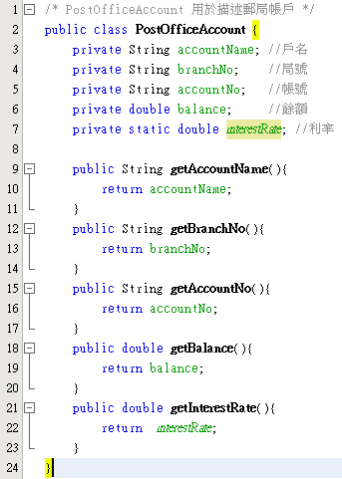
靜態方法的應用
Q: 左列程式中，那一個方法適合定義成static?
Ans:

Slide 28
常數
宣告方式
在型態前加final關鍵字
例：public final double PI;
命名慣例：全部大寫
常與靜態資料成員結合使用
通常在定義時給定初值，程式執行過程不能更改其值
程式中經常以常數名稱代替常數值，以增進程式可讀性，例：Math.PI

Slide 29
Exercises(1/5)
Q1: 關於類別的命名，何者正確。
□語法規定必需以大寫字母開頭
□依命名慣例，必需以大寫字母開頭
Q2: 開於建構式(constructor)的命名，何者正確。
□必需同類別名稱
□可自行命名
Q3: 開於建構式(constructor)的傳回值型態，何者正確。
□void
□Object
□類別名稱
□不能定義傳回值型態

Slide 30
Exercises(2/5)
Q4: 類別中可同時定義多個建構式。
□True
□False
Q5: 類別中，若資料或方法的存取模式為private，則：
□這個private的成員可以直接被任何外部類別使用
□這個private的成員只能在類別內部使用
Q6: 在一般情況下，類別成員的存取模式應如何定義？
□資料成員及方法成員均定義為private
□資料成員定義成private，方法成員定義成public
□資料成員定義成public ，方法成員定義成private
□資料成員及方法成員均定義為public

Slide 31
Exercises(3/5)
Q7: 在類別定義中，資料成員的型態:
□僅能是基本型態
□可以是基本型態、系統定義的類別
□可以是基本型態、系統定義的類別或自訂類別
Q8: Get Methods (Accessors)及Set Methods (Mutators)是:
□類別中的資料成員
□用於從外部類別讀取或指定資料成員的值
□建構式方法
Q9: Get Methods (Accessors)通常:
□沒有定義參數
□會定義一個參數

Slide 32
Exercises(4/5)
Q10: Set Methods (Mutators)通常:
□沒有定義參數
□會定義一個參數，型態同對應的資料成員
Q11: Get Methods (Accessors)的傳回值型態通常為:
□void
□型態同對應的資料成員
Q12: Set Methods (Mutators)的傳回值型態通常為:
□void
□型態同對應的資料成員

Slide 33
Exercises(5/5)
Q13: 用於宣告靜態方法或靜態資料成員的關鍵字
□static □final □class
Q14: 用於宣告常數的關鍵字 □static □final □class

